Slide 1
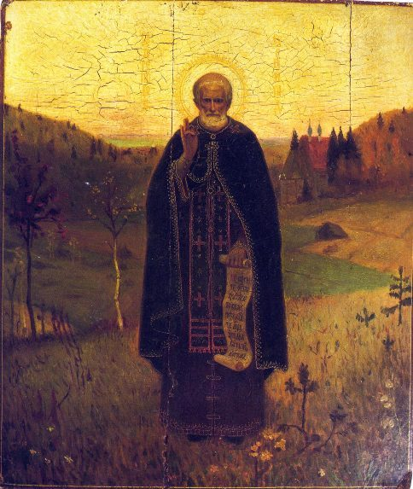
итие преподобного Сергия Радонежского (в стихах) Автор Р. Запесоцкая. http://skz-hram.ru/services/4667/

Slide 2
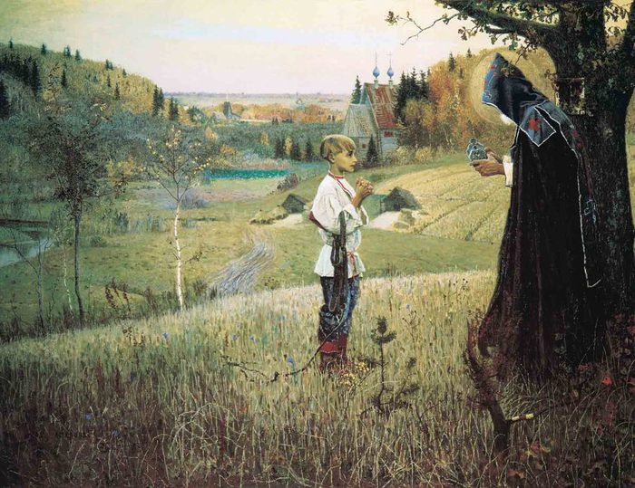
Об этом знать должны все дети: Давным-давно на белом свете Жил отрок. Он молился Богу, Просил в учении подмогу. Однажды отрок Старца встретил, И тот сказал: "Ты духом светел. Ты сможешь хорошо учиться И перед Богом отличиться".

Slide 3
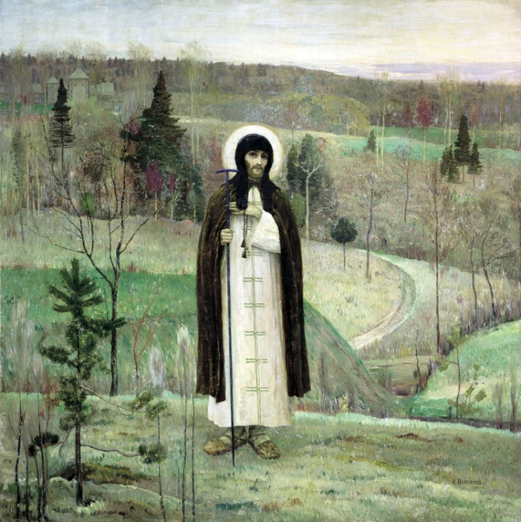
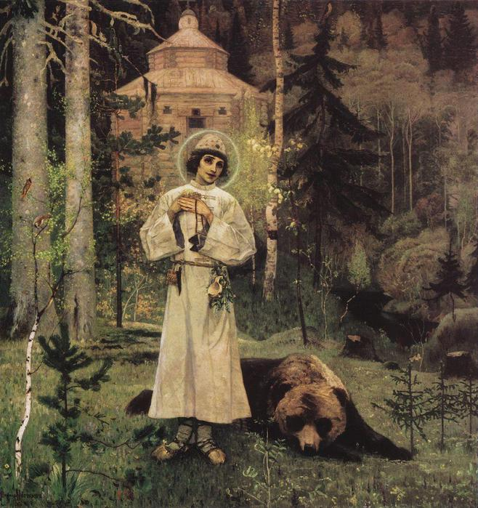
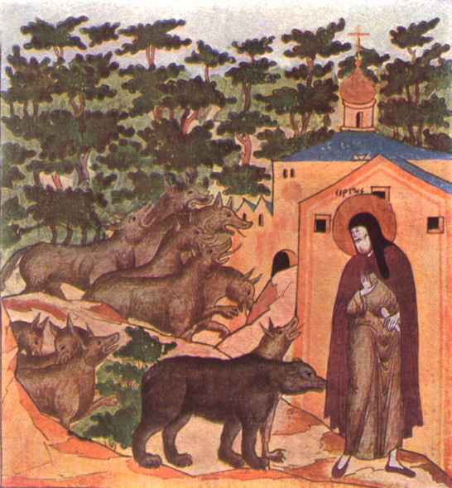
Он стал отшельником, монахом; В лесу с ночным боролся страхом, Молитвой бесов прогоняя, Природу светом наполняя. С годами он в лесу прижился, С медведем даже подружился. Был сердцем чист, молился много. И этим угодил он Богу.

Slide 4
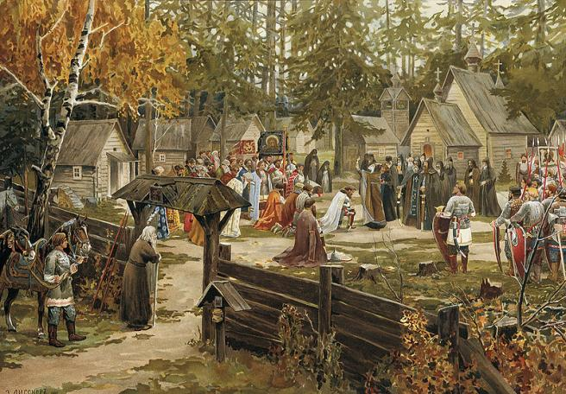
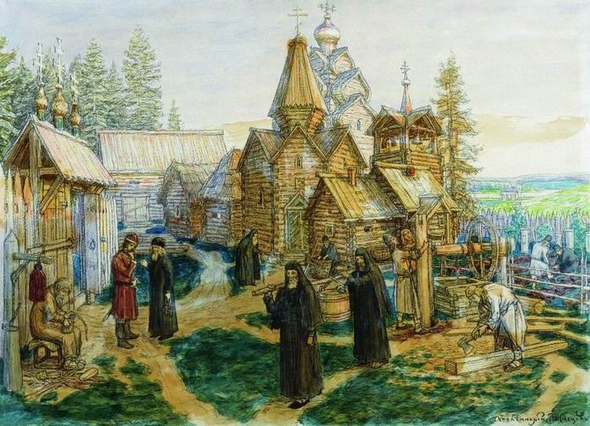
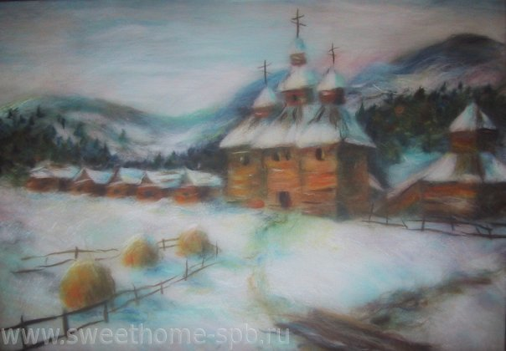
Когда о Сергии узнали, К нему тянуться люди стали. Сперва ученики-монахи К нему слетелись, словно птахи. И вот работа закипела. Все так старались сделать дело: Обитель Божию построить И жизнь на Божий лад настроить.

Slide 5
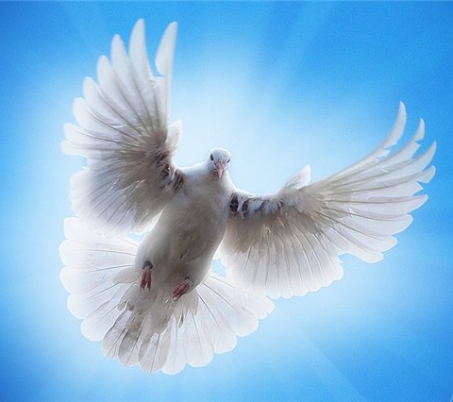
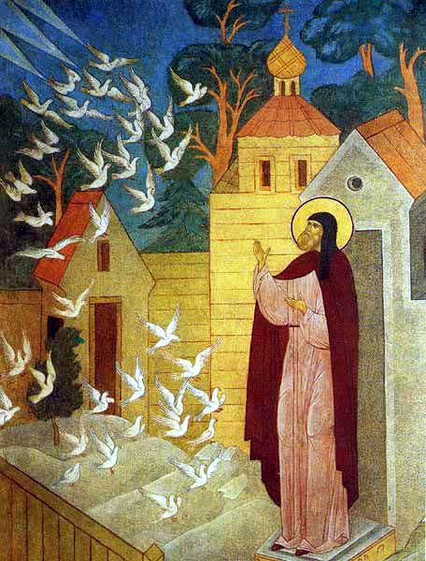
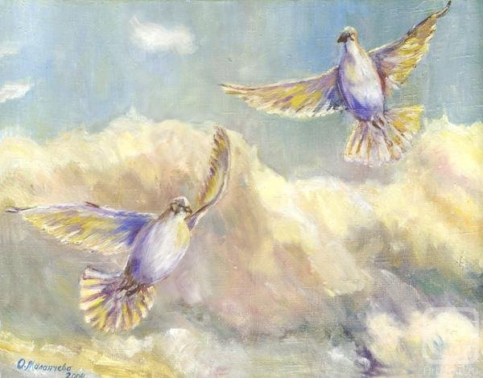
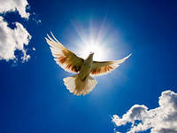
Однажды чудный свет полился, Когда Святой в ночи молился, Чтоб наш Господь, всех благ Даритель, Благословил Свою Обитель. Застыл он на пороге кельи: В сияньи дивно птицы пели! И Голос был: "Бессчетны птицы - Вот сколько к Богу обратится".

Slide 6
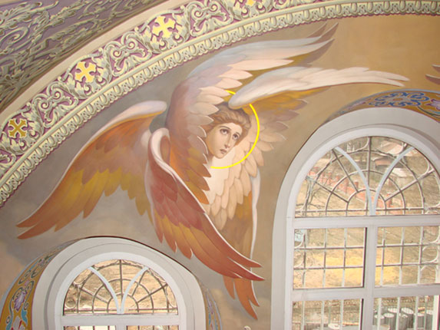
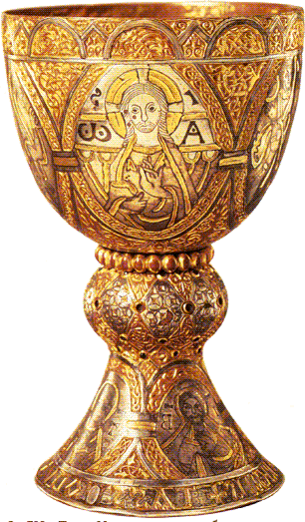
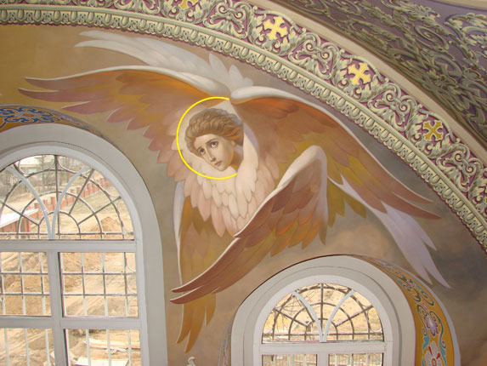
Когда Угодник Божий в храме Служил пред Чашею с Дарами, То в алтаре - священном месте Сам Ангел с ним молился вместе, Крылатый воин Божьей рати. И видели монахи-братья, Как вдруг огонь с небес спустился И прямо в Чашу опустился.

Slide 7
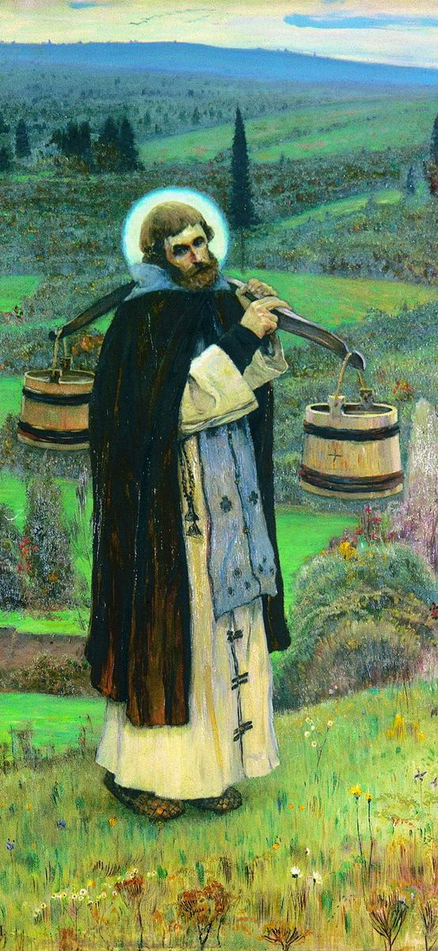
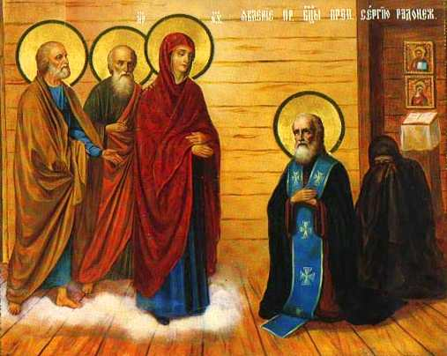
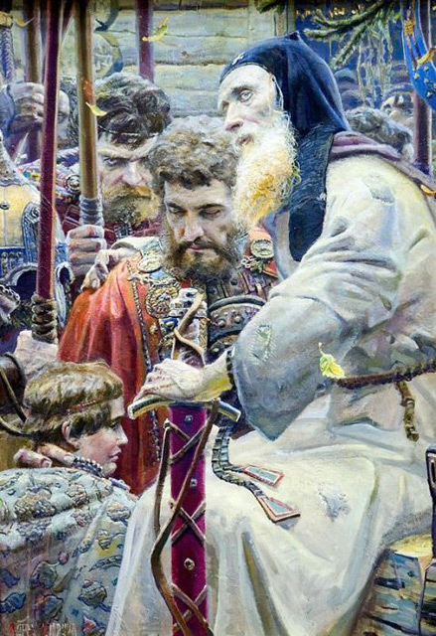
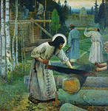
Так жил подвижник Православья, Христа и Богоматерь славя. И по его дана молитве Победа в Куликовской битве. Свою показывая милость, К нему Пречистая явилась И обещала, что Обитель Спасет Господь наш Вседержитель.

Slide 8
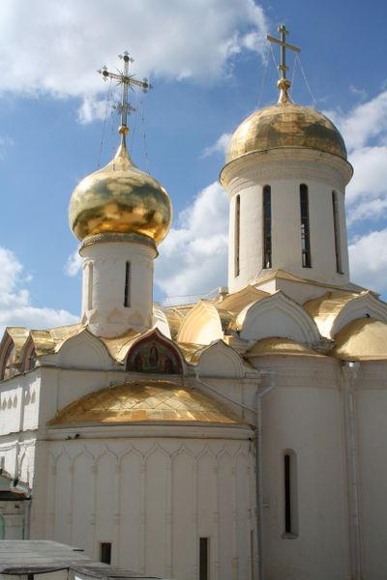
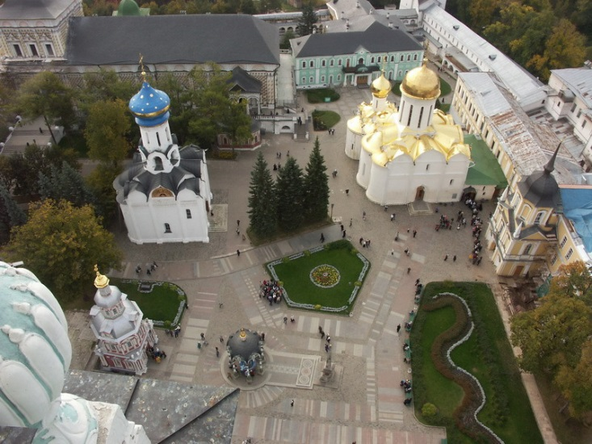
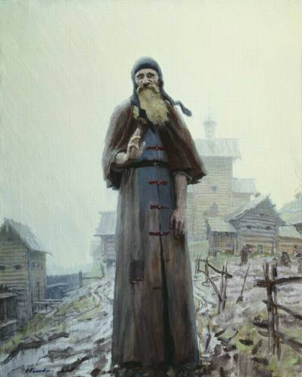
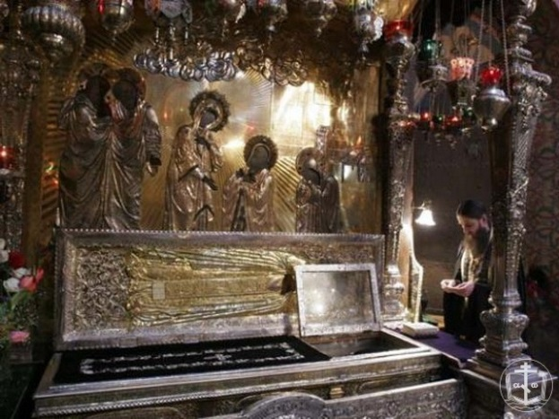
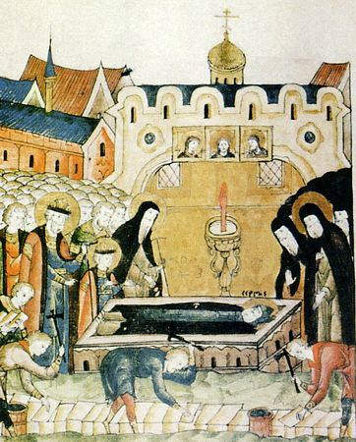
Открыто людям Божье Слово. Окончен путь земной Святого, И Преподобный в вечной жизни О нашей молится Отчизне. Угодника нетленно тело - Живет его святое дело. Он всем нам показал дорогу, Которая приводит к Богу.

